Slide 1
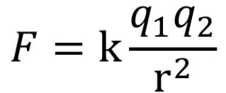
一 粒子的相互作用
四种基本相互作用：万有引力、电磁力、强力和弱力.
电磁力图景
经典电磁学中，两个静止点电荷q₁和q_{2,}相距为r时，其相互作用力为

Slide 2
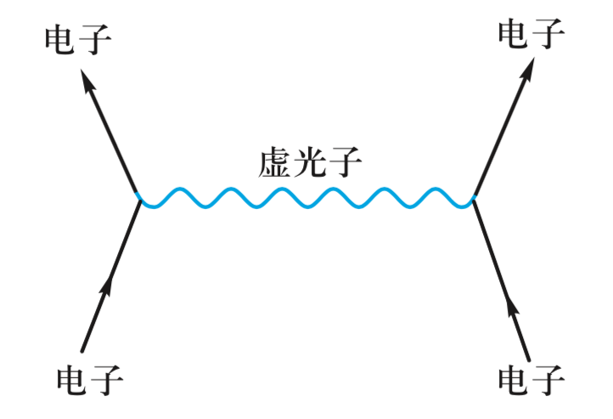
量子场论中，两个电子间的库仑力是
通过交换光子来传递的.

Slide 3

注意
·光子是静止质量为0，自旋为1的玻色子.
·电子与电子间是间接相互作用力，电子与
电磁场的量子(光子)间是直接相互作用力.
·交换中多了光子能量 .

Slide 4
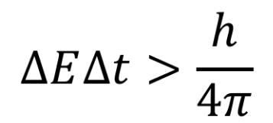
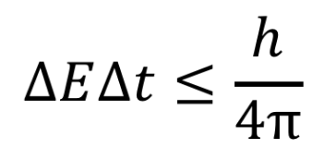

·不确定关系
·若 非常小，以至于 ,则应观
测不到交换粒子.实验上并未观察到交换
粒子，这种光子称为“虚光子”(交换，
但看不到).

Slide 5

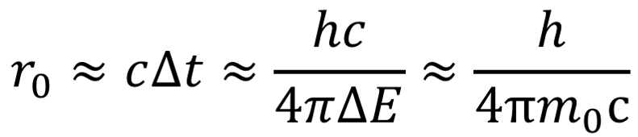

力程估算:
交换粒子以光速 运动，则电磁力力程为

Slide 6
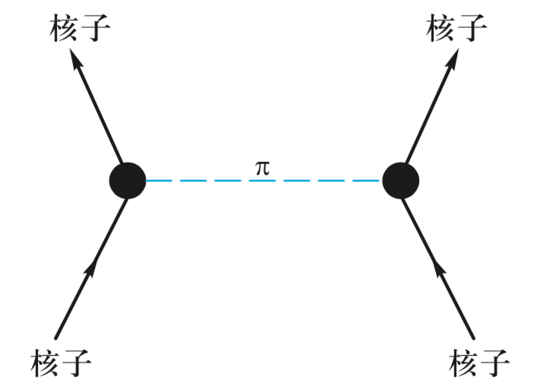


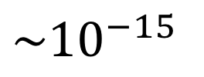
强力 核子结合成原子核的主要作用力
——核力.
·通过交换 介子产生核力作用.
· 介子自旋为0，质量为电子的200多倍.
·力程短 m.

Slide 7



弱力 支配核衰变的力.
·通过交换 、 中间玻色子产生·力程更短 m.
万有引力
·长程力，是四种作用中最弱的一种.
·引力子？尚未被实验证实.

Slide 8
·对于粒子间的相互作用，万有引力可
忽略.
注意
四种作用力强度：
强力>电磁力>弱力>万有引力
弱电统一理论

Slide 9
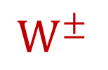

电磁相互作用和弱相互作用被看作是一种相互作用.如果交换的是 或 粒子，则为弱相互作用过程;如果交换的是光子，则为电磁相互作用过程.
大统一理论
试图将强、电磁、弱三种相互作用统一
起来.

Slide 10
二 粒子的分类
按参与相互作用的类型对粒子进行分类：
强子、轻子、媒介子.
强子
参与强相互作用 、弱相互作用及电磁相互作用（带电情况下）.

Slide 11
按自旋( )可分为重子和介子.
J
· 重子 半整数，费米子、核子(p 、n)、
超子( )等.
·介子 0或1，玻色子、 介子、 介子等.
J =
Λ、Σ、Ξ、Ω
J =
π
K
轻子
不参与强相互作用，参与弱相互作用及电磁相互作用（带电情况下）.

Slide 12


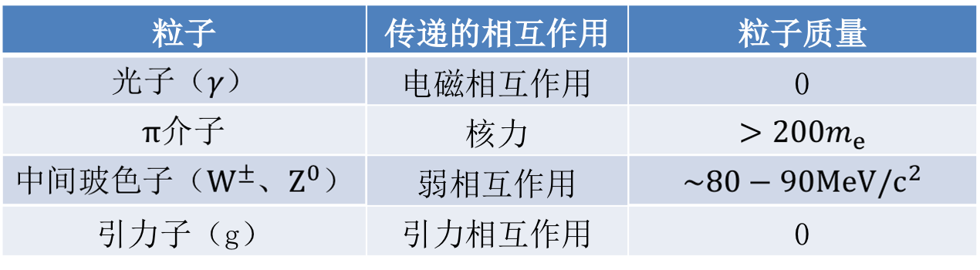
目前，轻子只有12种，
及各自的反粒子.
媒介子 传递各种相互作用的粒子.
各种媒介子

Slide 13

注意
“轻子”不轻，“重子”不重.
μ子质量 ，不参与强相互作用，
是轻子.

Slide 14
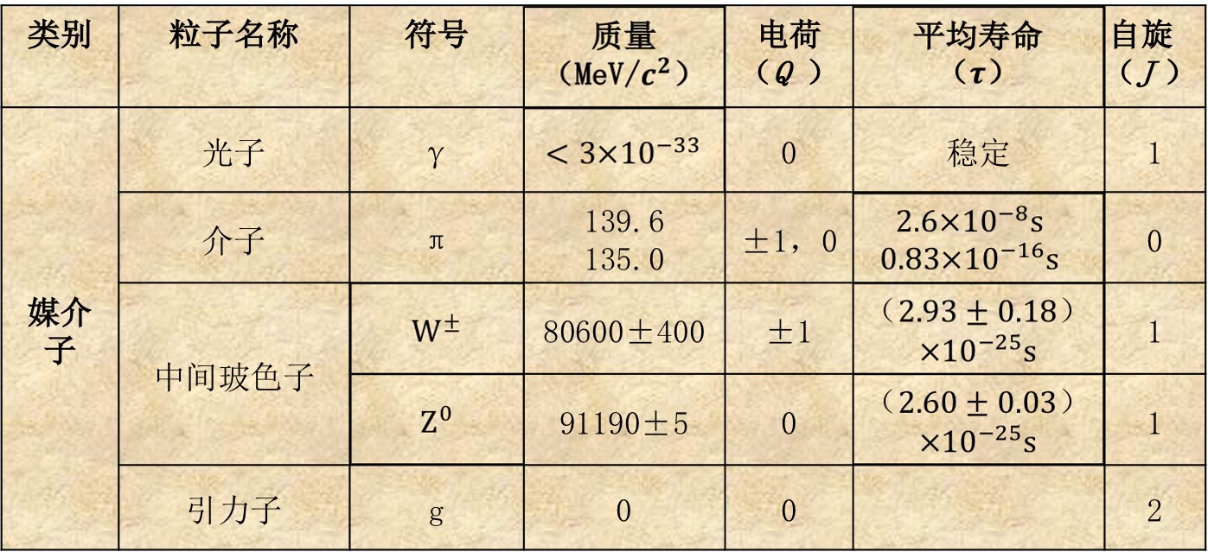

Slide 15
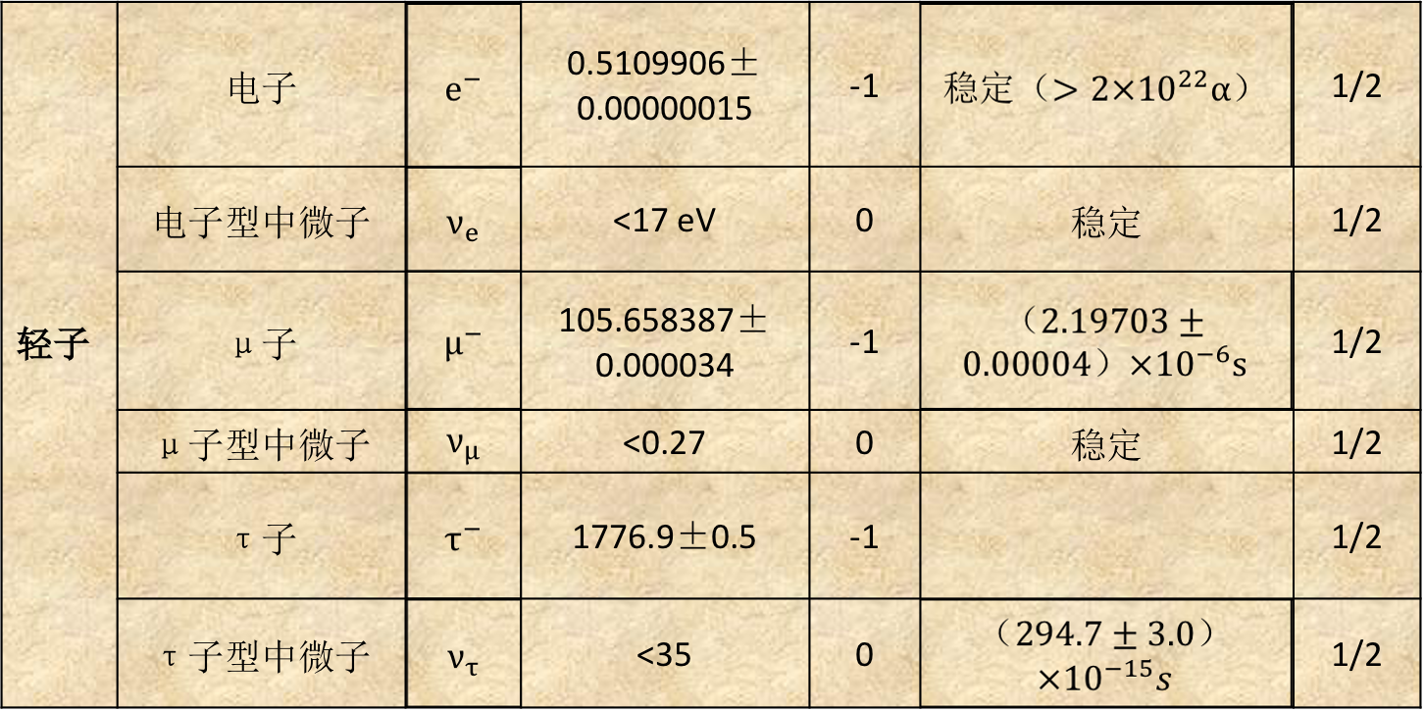

Slide 16
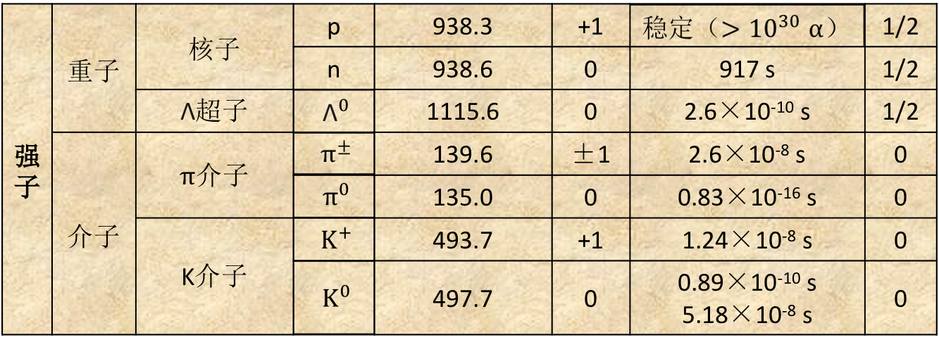
常见粒子简表

Slide 17
三 粒子的观测
·通过特定仪器，可观测粒子及其性质.
·按探测原理的不同，有以下三种粒子探
测仪器：电离室型、光闪器型及显示径
迹型.

Slide 18
仪器类型 | 功能 | 探测原理与方法 | 相关仪器
电离室型 | 探测粒子的数量和性质 | 带电粒子快速射入电离室，室内气体被电离产生电流 | 正比计数器、盖革-米勒计数器
光闪器型 | 显示粒子的数量和能量 | 入射粒子引起荧光体闪烁 | 闪烁计数器、切连科夫计数器、晶体计数器
显示径迹型 | 显示粒子径迹 | 带电粒子射入饱和蒸气、过饱和液体、荧光液体或乳胶中，显示其径迹 | 云室、气泡室、发光室、乳胶室

Slide 19
选择进入下一节：
16-0 教学基本要求
16-1 原子核的基本性质和规律
16-2 粒子的相互作用及粒子的分类
16-3 守恒量、对称性和标准模型

